Slide 1
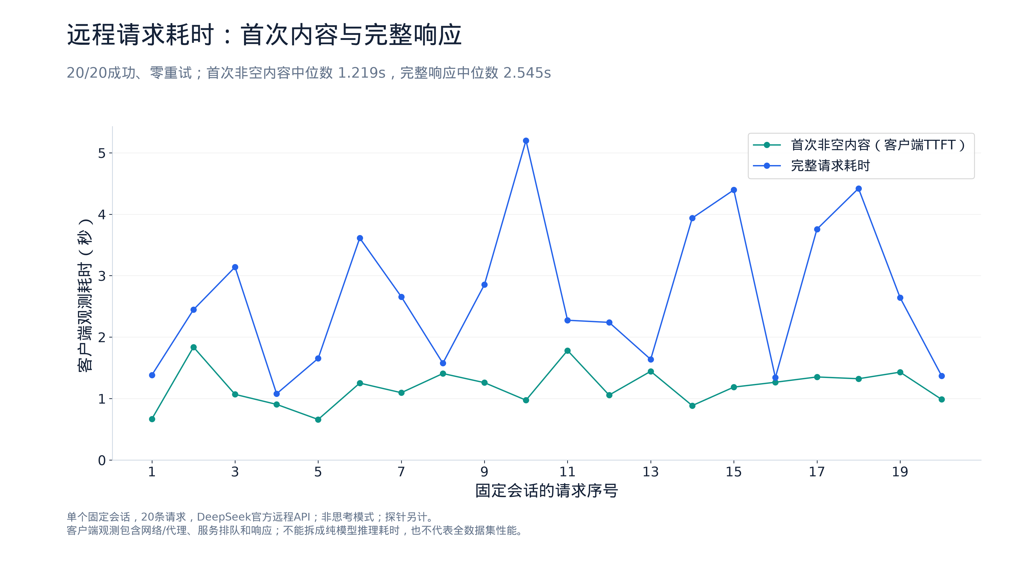
远程实测：请求延迟
1

Slide 2
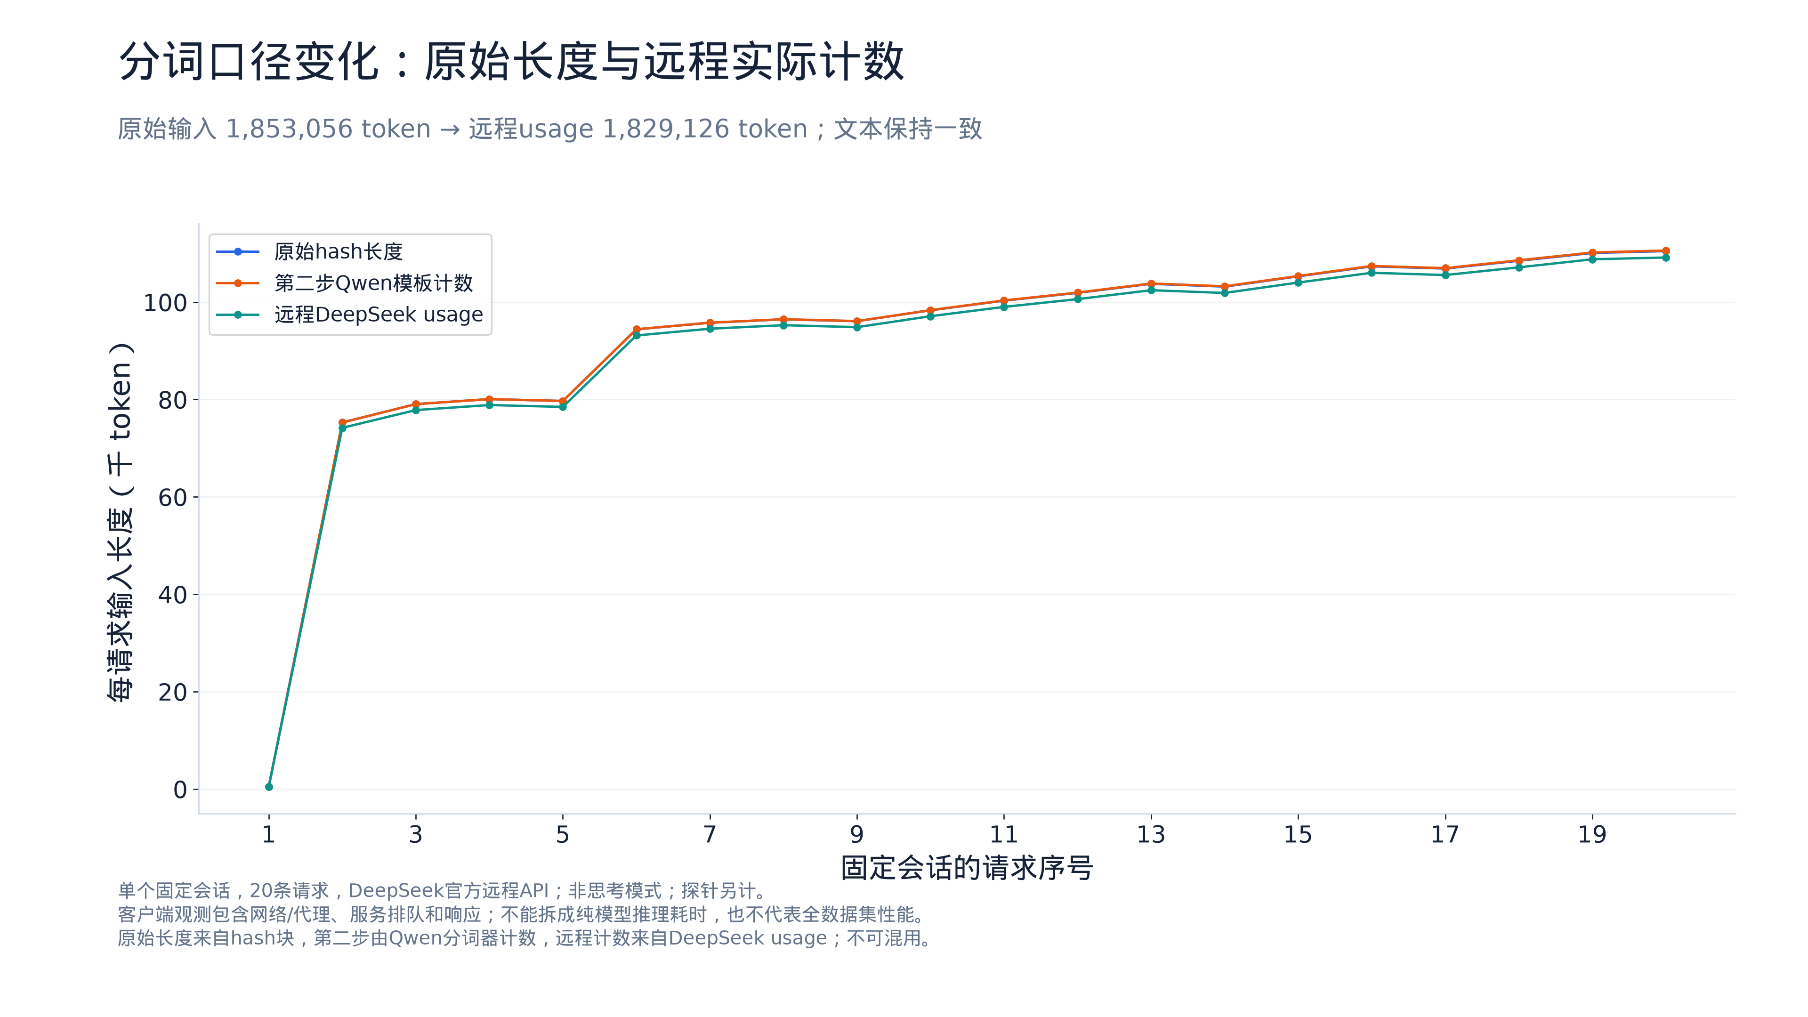
实际输入：分词口径差异独立记录
2

Slide 3
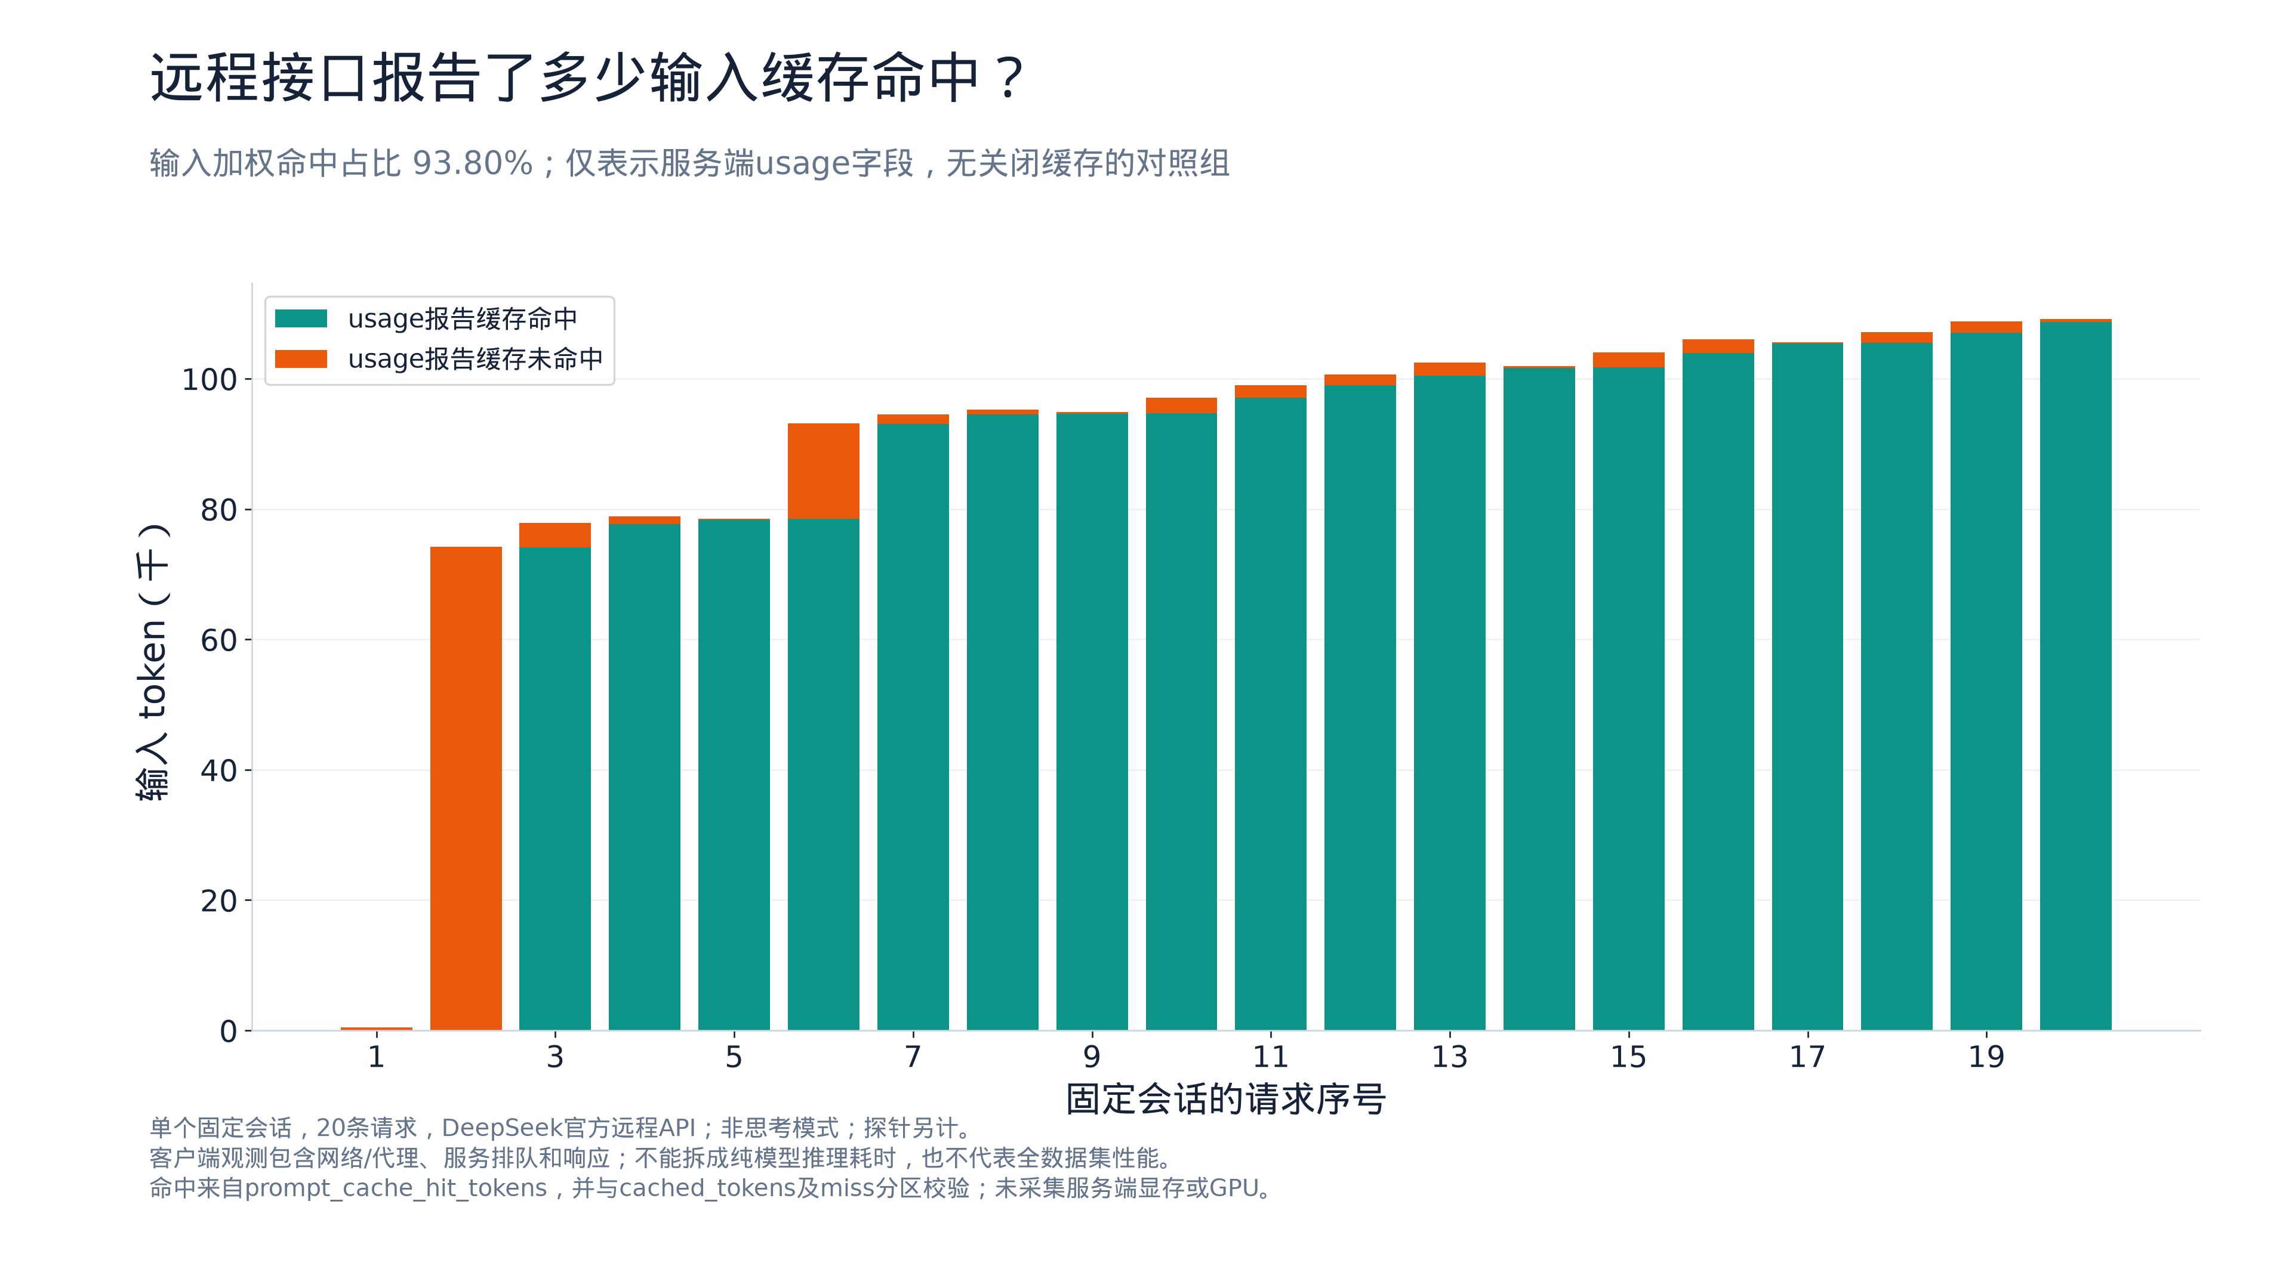
缓存观察：服务端usage报告
3

Slide 4
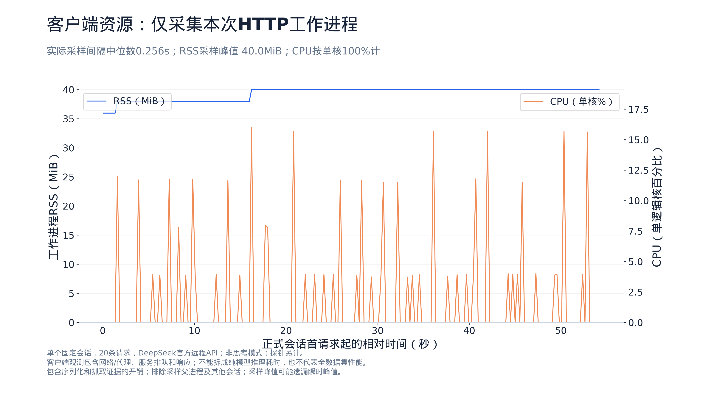
客户端实测：CPU与内存时间线
4

